Slide 1


Бюджет для граждан Великосельского сельского поселения за 2020 год
На основании решения Совета депутатов Великосельского сельского поселения от 27.12.2019 г. № 212 «О бюджете Великосельского сельского поселения на 2020 год и плановый период 2021 и 2022 годов

Slide 2

Представляем Вашему вниманию информационный материал - «Бюджет для граждан», который в доступной форме познакомит Вас с положениями основного финансового документа Великосельского сельского поселения - бюджетом Великосельского сельского поселения Старорусского муниципального района на 2020 год и плановый период 2021 – 2022 годы
Каждый житель нашего поселения сможет самостоятельно ознакомиться с тем, каким образом расходуются бюджетные средства, какие задачи решаются при помощи бюджетных средств и какие программы являются для нас приоритетными; сможет разобраться в том, как бюджетная политика влияет на развитие нашего поселения, на улучшение качества жизни населения и каких результатов мы хотим добиться.
Представленная информация обеспечивает реализацию принципов прозрачности и открытости бюджетного процесса в Великосельском сельском поселении.
Глава Великосельского сельского поселения: Ольга Анатольевна Петрова

Slide 3
Что такое «Бюджет для граждан?»
«Бюджет для граждан» познакомит вас с положениями решения Совета Великосельского сельского поселения о бюджете сельского поселения за 2020 год и плановый период 2021 и 2022 годов.
Представленная информация предназначена для широкого круга пользователей и будет интересна и полезна как студентам, педагогам, врачам, молодым семьям, так и муниципальным служащим, пенсионерам и другим категориям населения, так как бюджет поселения затрагивает интересы каждого жителя Великосельского сельского поселения.
Мы постарались в доступной и понятной форме для граждан, показать основные показатели бюджета нашего поселения.

Slide 4

Бюджетный процесс
стадии ежегодного формирования и исполнения бюджета
3. Утверждение проекта бюджета на очередной год и плановый период
4. Исполнение бюджета в текущем году
2. Рассмотрение проекта бюджета на очередной год и плановый период
5. Формирование отчета об исполнении бюджета предыдущего года
6. Утверждение отчета об исполнении бюджета предыдущего года
1. Составление проекта бюджета на очередной год и плановый период

Slide 5
Основные характеристики бюджета
Д
собственные - НАЛОГОВЫЕ и НЕНАЛОГОВЫЕ доходы;
ДОХОДЫ БЮДЖЕТА
безвозмездные поступления от других бюджетов бюджетной системы РФ - ДОТАЦИИ, СУБСИДИИ, СУБВЕНЦИИ, ИНЫЕ МЕЖБЮДЖЕТНЫЕ ТРАНСФЕРТЫ.
РАСХОДЫ бюджета –совокупность средств, направляемых на оказание государственных (муниципальных) услуг, социальное обеспечение населения, бюджетные инвестиции, предоставление межбюджетных трансфертов, обслуживание государственного (муниципального) долга
Сбалансированность бюджета по доходам и расходам – основополагающее требование, предъявляемое к органам, составляющим и утверждающим бюджет
ПРОФИЦИТ–превышение доходов над расходами образует положительный остаток бюджета
(принимается решение, как их использовать: накапливать резервы, погашать долги и т.д.)
ДЕФИЦИТ–превышение расходов над доходами
(принимается решение об использовании источников финансирования дефицита: использовать имеющиеся накопления, остатки, взять в долг)

Slide 6

Основные характеристики бюджета Великосельского сельского поселения на 2020 год
 | 2020 год (план) тыс. руб.
ДОХОДЫ всего, в том числе | 21410,7
Налоговые и неналоговые | 5299,0
Безвозмездные поступления | 16111,7
РАСХОДЫ | 21875,2
Дефицит/ профицит | 464,5
Бюджет на 2020 год и плановый период 2021 и 2022 годов сбалансирован
в соответствии с основополагающим требованием, предъявляемым
к органам, составляющим и утверждающим бюджет.

Slide 7
Доходы бюджета Великосельского сельского поселения на 2020

Slide 8

РАСХОДЫ ВЕЛИКОСЕЛЬСКОГО СЕЛЬСКОГО ПОСЕЛЕНИЯ НА 2020 год
 | 2020 год (тыс. руб.)
Общегосударственные вопросы | 6726,6
Национальная оборона | 223,4
Национальная безопасность и правоохранительная деятельность | 107,7
Национальная экономика | 1913,6
Жилищно-коммунальное хозяйство | 2672,3
Образование | 18,3
Культура, кинематография | 8058,0
Социальная политика | 512,2
Физическая культура и спорт | 2,1
ИТОГО: | 20234,2
Расходы бюджета – выплачиваемые из бюджета денежные средства, за исключением средств, являющихся источниками финансирования дефицита бюджета.

Slide 9
Структура расходов Великосельского сельского поселения на 2020 год

Slide 10
МУНИЦИПАЛЬНЫЕ ПРОГРАММЫ БЮДЖЕТА ВЕЛИКОСЕЛЬСКОГО СЕЛЬСКОГО ПОСЕЛЕНИЯ
Бюджет Великосельского сельского поселения является программным. На 2020 год разработаны и утверждены 10 муниципальных программ. | 2020 год (тыс. руб.)
«Повышение эффективности бюджетных расходов Великосельского сельского поселения на 2014-2023 годы» | 34,2
«Обеспечение первичных мер пожарной безопасности на территории Великосельского сельского поселения на 2014-2023 годы» | 107,7
«Совершенствование и содержание автомобильных дорог общего пользования местного значения на территории Великосельского сельского поселения на 2014-2023 годы» | 1913,2
«Развитие малого и среднего предпринимательства в Великосельском сельском поселении на 2014-2023 годы» | 0,5
«Энергосбережение и повышение энергетической эффективности на территории Великосельского сельского поселения на 2014-2023 годы» | 8,3
«Организация благоустройства территории и содержание объектов внешнего благоустройства на территории Великосельского сельского поселения на 2014-2023 годы» | 2617,3
«Развитие культуры на территории Великосельского сельского поселения на 2014-2023 годы» | 8058,0
«Развитие системы муниципальной службы и деятельности Администрации Великосельского сельского поселения на 2015-2023 годы» | 18,3
«Управление муниципальным имуществом и земельными ресурсами Великосельского сельского поселения на 2014-2023 годы» | 146,7

Slide 11


Муниципальная программа «Повышение эффективности бюджетных расходов Великосельского сельского поселения на 2017-2023 годы»
Расходы в 2020 году
Мероприятие: «Обслуживание программы «Парус-Бюджет» – 34,2 тыс. руб.

Slide 12
Муниципальная программа «Обеспечение первичных мер пожарной безопасности на территории Великосельского сельского поселения на 2014-2023 годы»
Расходы в 2020 году

Slide 13
Муниципальная программа «Совершенствование и содержание автомобильных дорог общего пользования местного значения на территории Великосельского сельского поселения на 2014-2023 годы»
Расходы в 2020 году
Отремонтированы автомобильные дороги в деревнях: ст. Тулебля, ул. Кольцевая, протяженностью 300 м.

Slide 14


Развитие малого и среднего предпринимательства в Великосельском сельском поселении на 2014 -2023 годы»
Расходы в 2020 году
Мероприятие: «Проведение среди субъектов малого и среднего предпринимательства на территории поселения ежегодного конкурса «Предприниматель года» – 0,5 тыс. руб.

Slide 15
Муниципальная программа «Энергосбережение и повышение энергетической эффективности на территории Великосельского сельского поселения на 2014-2023 годы»
Расходы в 2020 году

Slide 16
Муниципальная программа «Организация благоустройства территории и содержание объектов внешнего благоустройства на территории Великосельского сельского поселения на 2014-2023 годы»
Расходы за 2020 год

Slide 17
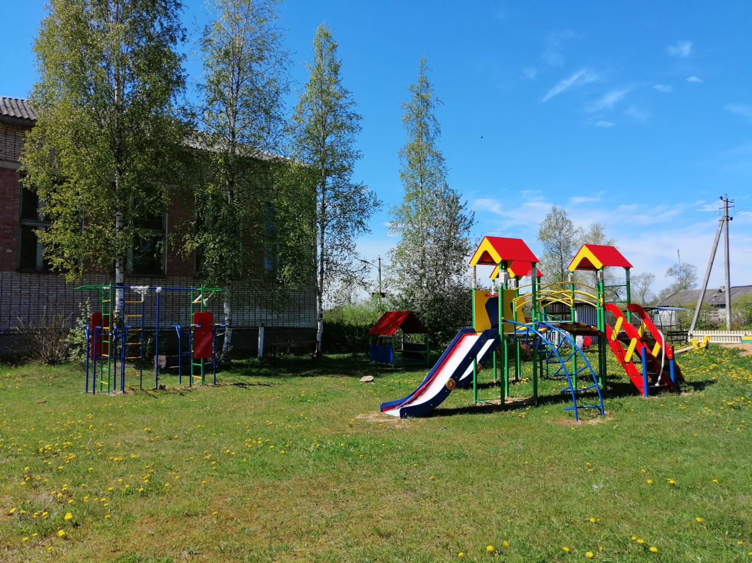
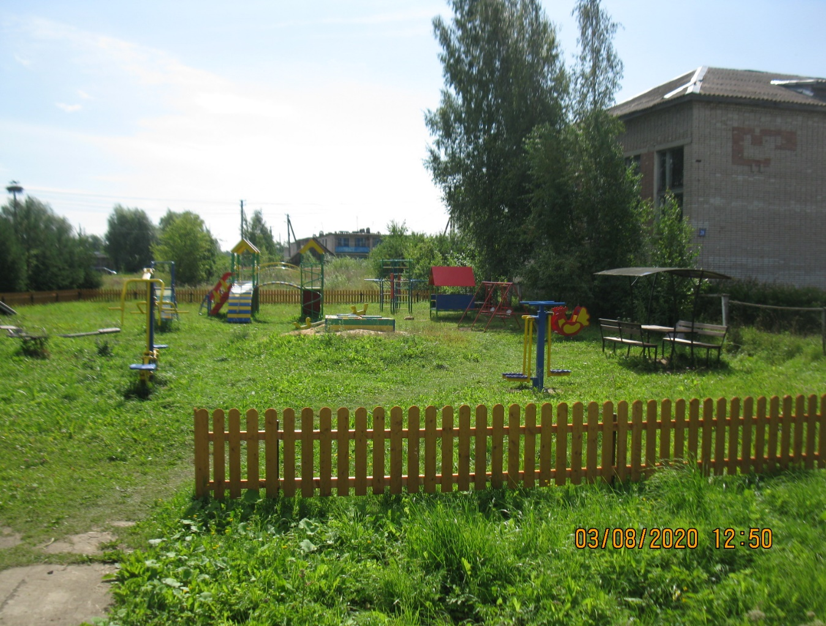
Муниципальная подпрограмма «Комплексное развитие территории Великосельского сельского поселения на 2020-2023 годы»
Расходы в 2020 году
Мероприятие: «Обустройство детской игровой площадки с участием граждан, проживающих на селе в д. Астрилово» – 398,8 тыс. руб.

Slide 18
Муниципальная программа «Развитие культуры на территории Великосельского сельского поселения на 2014-2023 годы»
Расходы в 2020 году

Slide 19



Муниципальная программа «Развитие системы муниципальной службы и деятельности Администрации Великосельского сельского поселения на 2015 -2023 годы»
Расходы в 2020 году
Мероприятие: «Направление на курсы повышения квалификации выборных должностных лиц, служащих, муниципальных служащих и должностных лиц органов местного самоуправления поселения – 18,3 тыс. руб.

Slide 20
Муниципальная программа «Управление муниципальным имуществом и земельными ресурсами Великосельского сельского поселения на 2014-2023 годы»
Расходы в 2020 году

Slide 21

Муниципальное учреждение
Администрация Великосельского сельского поселения
175231, Новгородская область, Старорусский район,
д. Сусолово, д. 5
Тел./факс 8(81652)72184, 8(81652)72119, 8(81652)72020
Адрес электронной почты: velikoe.selo@yandex.ru
Адрес официального сайта в сети Интернет: http://великосельское.рф/
Глава администрации поселения:
Петрова Ольга Анатольевна

